Slide 1
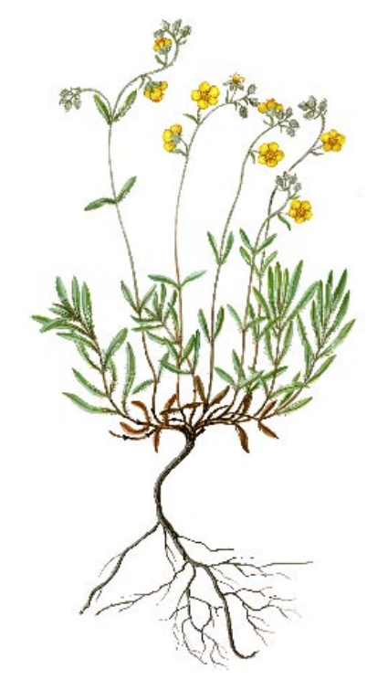
Солнцецвет скалоломный
Helianthemum rupifragum A. Kerner

Slide 2
Систематика
отдел | Magnoliophyta
класс | Magnoliopsida
порядок | Cistales
семейство | Cistaceae
род | Helianthemum
вид | rupifragum A. Kern.

Slide 3
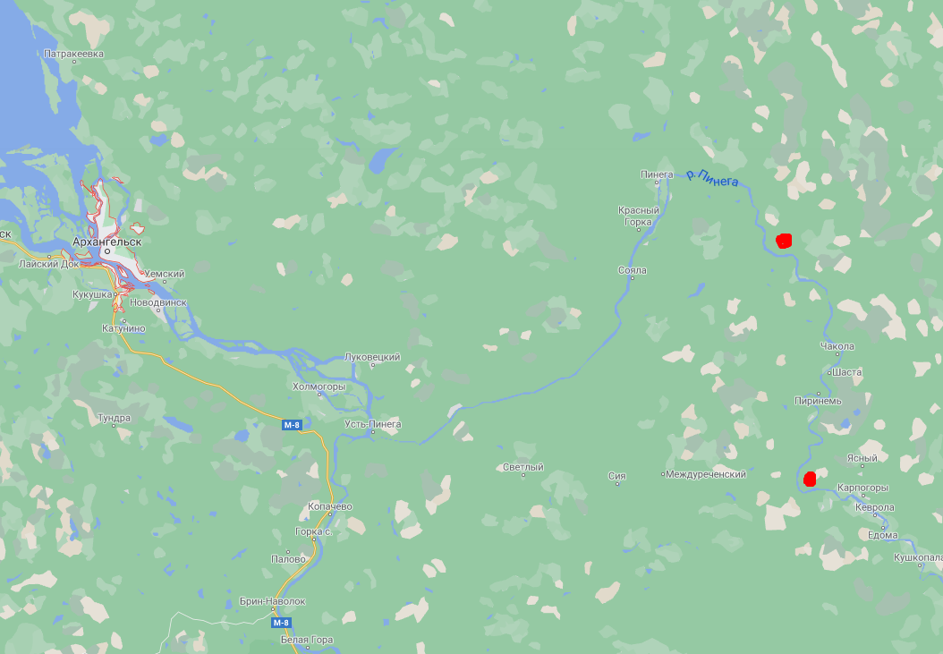
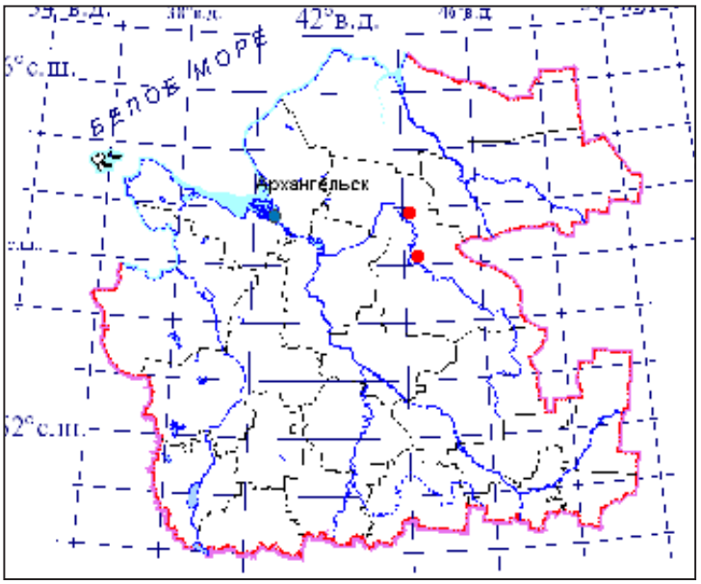
Распространение

Slide 4
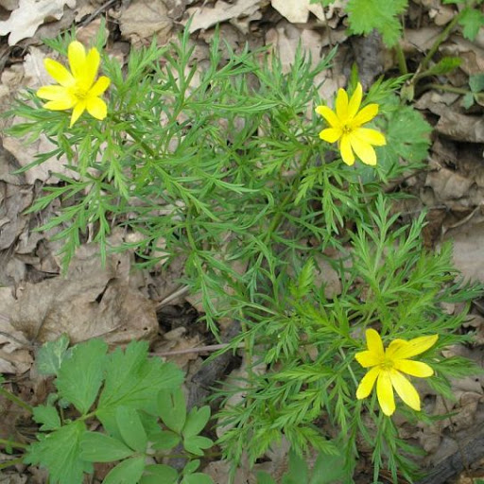
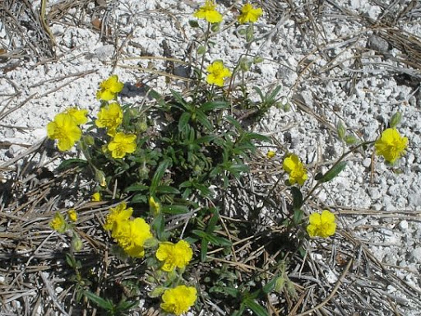
Места обитания

Slide 5
Численность и лимитирующие факторы
Лимитирующий фактор: - Недостаток подходящего местообитания
Меры охраны: - Охрана известных и поиск возможных новых местообитаний - Исключение хозяйственной деятельности в местах произрастания вида.

